Slide 1
第3章 组合逻辑电路
3.1 SSI构成的组合逻辑电路的分析和设计
一、组合电路的分析
1.分析目的
2.分析步骤
(1)从输入端开始，逐级推导出函数表达式
(2)列真值表
(3)确定逻辑功能
第三章 组合逻辑电路

Slide 2
二、组合电路的设计
1.设计目的
2.设计步骤 （双轨输入情况下）
(1)列真值表
(2)写最简表达式
(3)画逻辑电路
作业
第四章 组合逻辑电路

Slide 3
第3章 组合逻辑电路
组合逻辑电路：输出只取决于当时的输入
数字电路
时序逻辑电路：输出不仅取决于当时的输入，且与电路以前的输出状态有关。
组合电路由门电路组合而成，每一个输出变量是全部或部分输入变量的函数。
标题区
节目录
第四章 组合逻辑电路

Slide 4
3.1 SSI构成的组合电路分析和设计
一、组合电路的分析
2.分析目的：确定给定组合逻辑电路的逻辑功能
3.分析步骤
(1)从输入端开始，逐级推导出函数表达式，
(2)对表达式进行变换、化简(公式法、卡诺图)
(3) 列真值表
(4)确定逻辑功能
标题区
节目录
第四章 组合逻辑电路

Slide 5

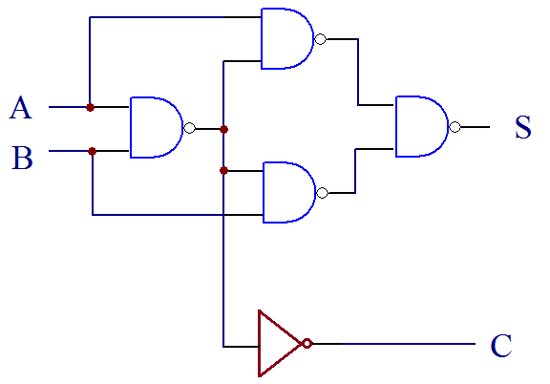




例3.1.1 分析如图3.1.1(a)所示的逻辑电路的逻辑功能。
图 3.1.1 (a)
图 3.1.1(a)
标题区
节目录
第四章 组合逻辑电路

Slide 6
解 ：
(1)写出逻辑表达式
S = A AB B AB = A AB + B AB = AB + AB
C = AB = AB
表 3.1.1
(2) 列真值表
输入 | 输出
A B | C S
0 0 | 0 0
0 1 | 0 1
1 0 | 0 1
1 1 | 1 0
(3) 确定逻辑功能
A、B 为一位二进制数，S为本位和，C为本位向高位的进位。
标题区
节目录
第四章 组合逻辑电路

Slide 7
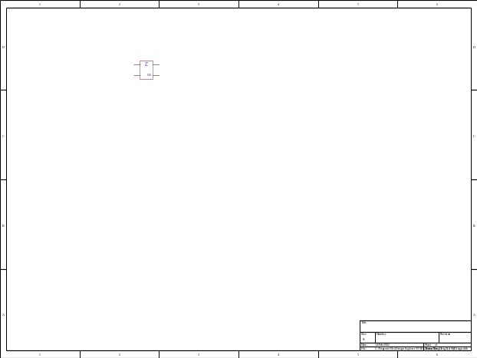
因此，此电路完成半加运算，是一个一位半加器。半加器的逻辑符号如下图所示。
只考虑本位两数的相加，以及向高位的进位，不考虑低位对本位的进位。
图 3.1.1 (b)
标题区
节目录
第四章 组合逻辑电路

Slide 8
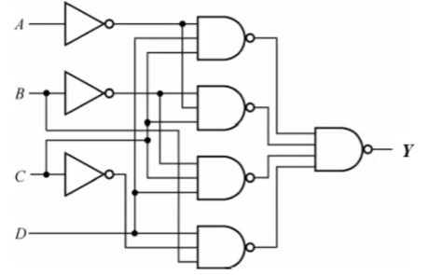
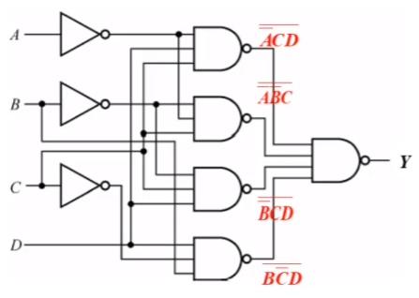
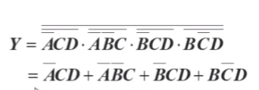
例1：组合电路如图所示，已知该电路实现数据分类，试分析该电路的逻辑功能。
(1)写出逻辑表达式

Slide 9
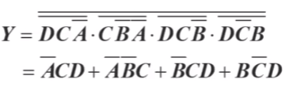
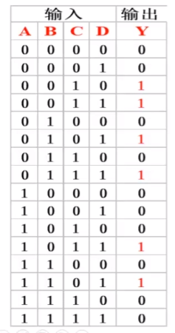
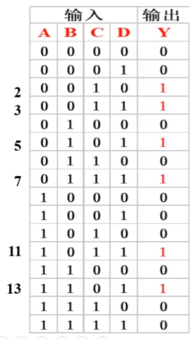
(2) 列真值表
(3) 确定逻辑功能
分类出4位二进制数中的
素数：2,3,5,7,11,13

Slide 10
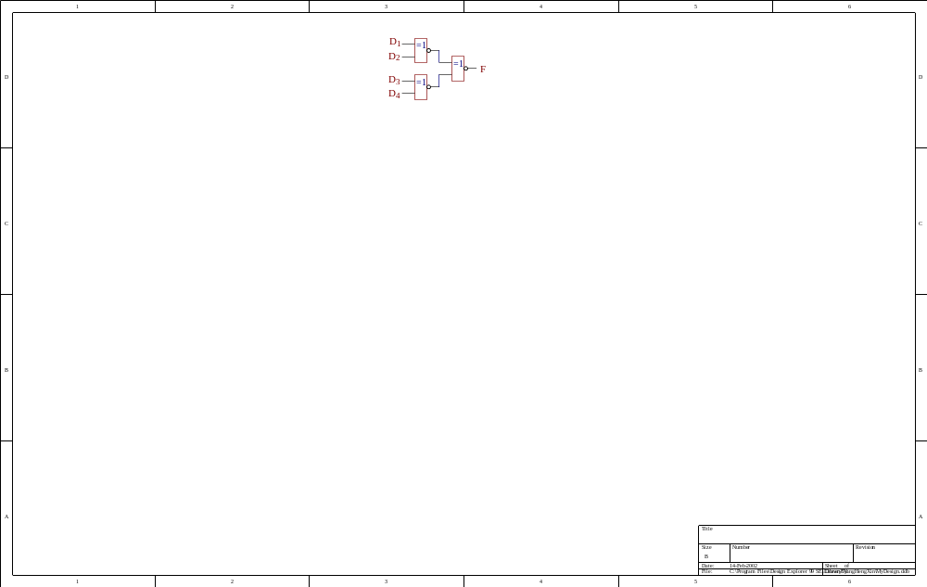
例2 分析如图3.1.2所示的逻辑电路的逻辑功能。
图 3.1.2
标题区
节目录
第四章 组合逻辑电路

Slide 11
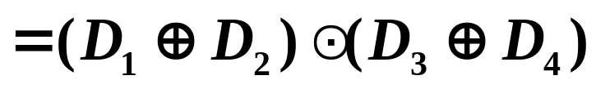
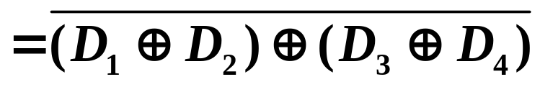
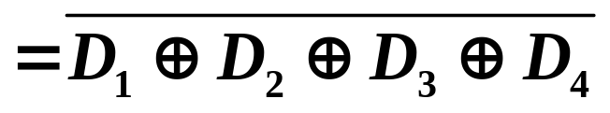
解 ：(1)写出逻辑表达式
F = D₁⊕ D₂ ⊕ D₃ ⊕ D₄
(2) 列真值表
(3) 确定逻辑功能
标题区
节目录
第四章 组合逻辑电路

Slide 12
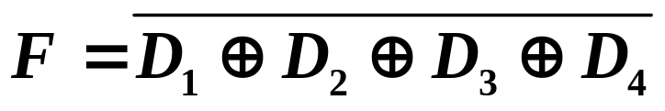
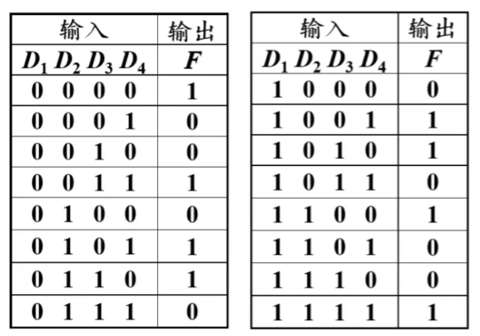
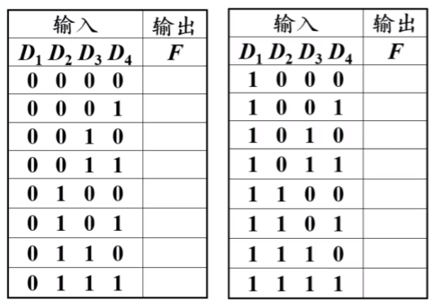

(3) 确定逻辑功能
奇偶校验码的校验位的产生电路、偶校验电路

Slide 13
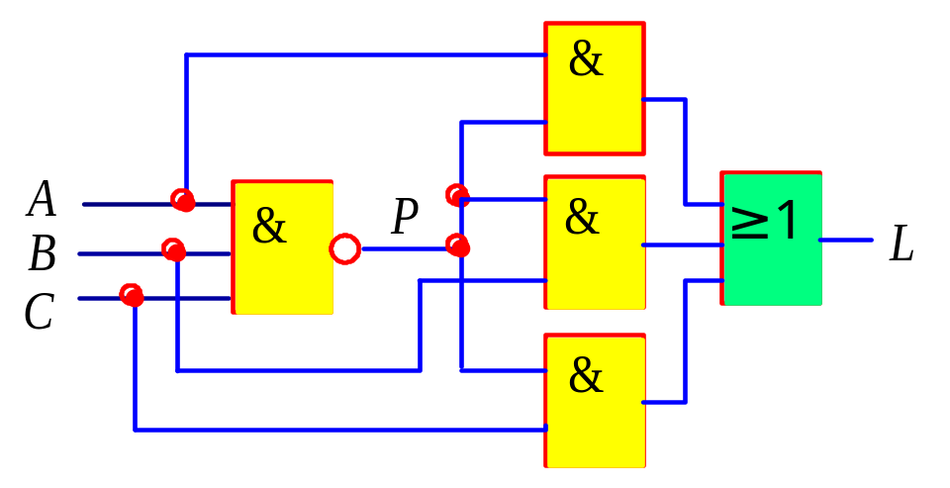
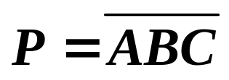

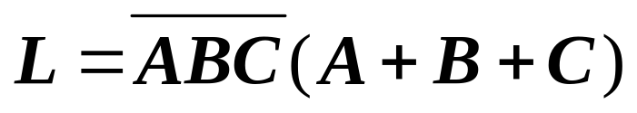
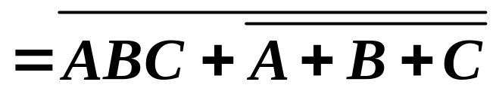
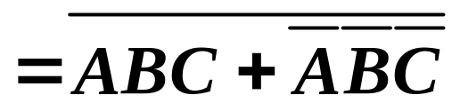
组合电路如下图所示，试分析该电路的逻辑功能。
（1）由逻辑图逐级写出表达式（借助中间变量P）。
标题区
节目录
第四章 组合逻辑电路

Slide 14

真值表
A B C
L
（2）由表达式列真值表。
0 0 0
0 0 1
0 1 0
0 1 1
1 0 0
1 0 1
1 1 0
1 1 1
0
1
1
1
1
1
1
0
（3）分析逻辑功能 ：
当A、B、C三个变量不一致时，输出为“1”，所以这个电路为“不一致电路”。
标题区
节目录
第四章 组合逻辑电路

Slide 15
电路分析
电路图
函数表达式
真值表
功能描述
电路设计
标题区
节目录
第四章 组合逻辑电路

Slide 16

二、组合电路的设计
1.设计目的：确定满足一定逻辑功能的电路
2.设计步骤 （双轨输入情况下）
(1)列真值表；
a.提供与非门
化简为最简与或式
b.提供或非门
化简为最简或与式
c.提供与或非门
化简为 的最简与或式
(2)写最简表达式；
(3)画逻辑电路
标题区
节目录
第四章 组合逻辑电路

Slide 17
例 3.1.3 试设计一个1位全加器电路。
解：
(1) 列真值表
表 3.1.3
输 入 | 输 出
A_{i} B_{i} C_{i-1} | C_{i} S_{i}
0 0 0 | 0 0
0 0 1 | 0 1
0 1 0 | 0 1
0 1 1 | 1 0
输 入 | 输 出
A_{i} B_{i} C_{i-1} | C_{i} S_{i}
1 0 0 | 0 1
1 0 1 | 1 0
1 1 0 | 1 0
1 1 1 | 1 1
标题区
节目录
第四章 组合逻辑电路

Slide 18
(2)写最简表达式；
Bi Ci-1
Bi Ci-1
00
01
11
10
Ai
00
01
11
10
Ai
0
1
1
0
1
1
1
1
1
1
1
1
(a) Si 的卡诺图
(b) Ci 的卡诺图
图 3.1.3
S_{i} = Ai Bi Ci-1 + Ai Bi Ci-1 + Ai Bi Ci-1 + Ai Bi Ci-1
C _{i} = Ai Bi + Bi Ci-1 + Ai Ci-1
标题区
节目录
第四章 组合逻辑电路

Slide 19
变换Si 、Ci ，可得：
S_{i} = Ai Bi Ci-1 + Ai Bi Ci-1 + Ai Bi Ci-1 + Ai Bi Ci-1
= Ai (Bi Ci-1 + Bi Ci-1 )+ Ai (Bi Ci-1 + Bi Ci-1)
= Ai Bi ⊕Ci-1 + Ai (Bi ⊕Ci-1 )
= Ai ⊕Bi ⊕Ci-1
C_{i} = Ai Bi + Bi Ci-1 + Ai Ci-1
= Ai Bi + ( Ai + Ai ) Bi Ci-1 +( Bi + Bi ) Ai Ci-1
= AiBi +AiBiCi-1 +AiBiCi-1 +AiBiCi-1 +AiBiCi-1
= Ai Bi + Ci-1 ( Ai ⊕Bi )
标题区
节目录
第四章 组合逻辑电路

Slide 20
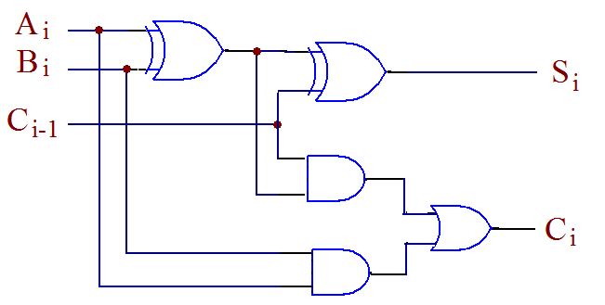
(3)画逻辑电路，如下图(a)所示。
图 3.1.4 (a) 全加器电路
标题区
节目录
第四章 组合逻辑电路

Slide 21
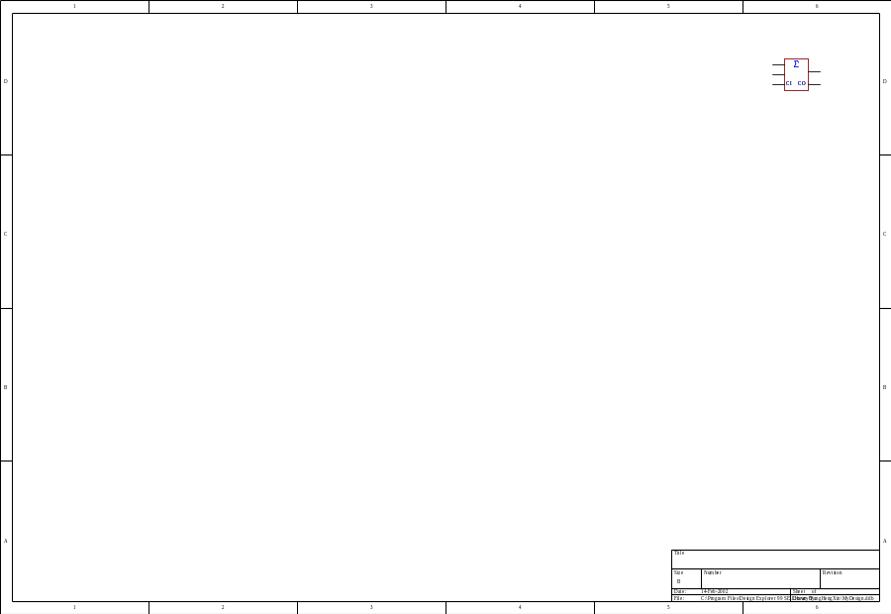
图 3.1.4 (b) 全加器逻辑符号
标题区
节目录
第四章 组合逻辑电路

Slide 22
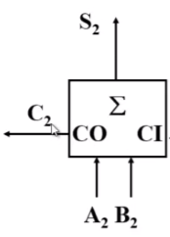
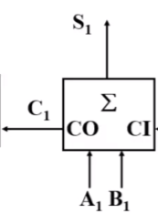
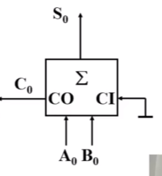
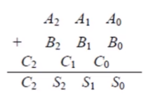
思考题：如何实现3位二进制数(A₂A₁A₀+B₂B₁B₀)的相加

Slide 23
例 3.1.4 试设计一个1位二进制数比较单元。
解：
(1) 列真值表
表 3.1.4
输 入 | 输 出
A B | F_{A<B} F_{A=B} F_{A>B}
0 0 | 0 1 0
0 1 | 1 0 0
1 0 | 0 0 1
1 1 | 0 1 0
(2)写最简表达式；
F_{A>B} = AB
F_{A=B} = A B + A B
F_{A<B} = AB
标题区
节目录
第四章 组合逻辑电路

Slide 24
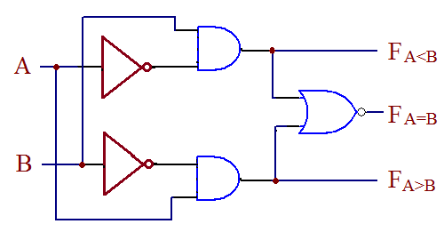
(3)画逻辑电路
图 3.1.5
标题区
节目录
第四章 组合逻辑电路

Slide 25
设计一个电话机信号控制电路。电路有I₂（火警）、I₁（盗警）和I₀（日常业务）三种输入信号（1有效），设计一个排队电路使三种信号分别从L₂、L₁、L₀输出，在同一时间只能有一个信号通过。如果同时有两个以上信号出现时，应首先接通火警信号，其次为盗警信号，最后是日常业务信号。试按照上述轻重缓急设计该信号控制电路。要求在双轨输入条件下用与非门实现。
I
0
L
0
待设计
电路
I
1
L
1
I
2
L
2
标题区
节目录
第四章 组合逻辑电路

Slide 26

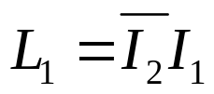
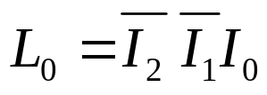
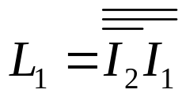

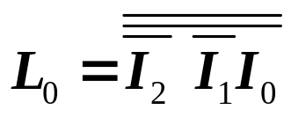
功能表
解：(1) 列真值表
输 入
输 出
(2) 写各输出的逻辑表达式
I₂ I₁ I₀
L₂ L₁ L₀
0 0 0
001
010
011
100
101
110
111
0 0 0
001
010
010
100
100
100
100
(3) 根据要求，对上式转换
标题区
节目录
第四章 组合逻辑电路

Slide 27
(4)画逻辑图
I
L
2
2
I
2
&
&
L
1
I
1
&
&
I
L
0
1
I
0
标题区
节目录
第四章 组合逻辑电路

Slide 28
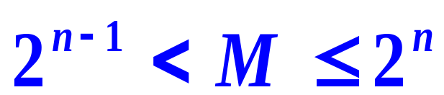
思考题：
1.试设计一个交通信号灯监测电路，即有红黄绿三个信号灯，正常情况下只有一个信号灯亮，否则发出检测信号，通知相关人员前去维修。
2.试设计一个1位半减器电路。
3.试设计一个1位乘法器电路。
描述对象的状态数M与使用逻辑变量n之间关系
标题区
节目录
第四章 组合逻辑电路

Slide 29
思考题
1.功能0+0=0,0+1=1,1+0=1,1+1=1与功能0+0=00,0+1=01,1+0=01,1+1=10有何不同，实现电路是否相同？
第四章 组合逻辑电路

Slide 30
作业题（P87）
3.2
3.3
3.4
标题区
第四章 组合逻辑电路

Slide 31
全加运算
全加运算
半加运算
101
被加数
＋
111
加 数
111
进 位
100
和
第四章 组合逻辑电路

Slide 32
表 4.1.2
输入 | 输出
D₁ D₂ D₃ D₄ | F
0 0 0 0 | 1
0 0 0 1 | 0
0 0 1 0 | 0
0 0 1 1 | 1
0 1 0 0 | 0
0 1 0 1 | 1
0 1 1 0 | 1
0 1 1 1 | 0
输入 | 输出
D₁ D₂ D₃ D₄ | F
1 0 0 0 | 0
1 0 0 1 | 1
1 0 1 0 | 1
1 0 1 1 | 0
1 1 0 0 | 1
1 1 0 1 | 0
1 1 1 0 | 0
1 1 1 1 | 1
第四章 组合逻辑电路

Slide 33
辨析题？
C_{i} = Ai Bi + Bi Ci-1 + Ai Ci-1
= Ai Bi + Ci-1(Ai +Bi )
= Ai Bi + ( Ai + Ai ) Bi Ci-1 +( Bi + Bi ) Ai Ci-1
= AiBi +AiBiCi-1 +AiBiCi-1 +AiBiCi-1 +AiBiCi-1
= Ai Bi + Ci-1 ( Ai ⊕Bi )
故 A_{i} +B_{i} = A_{i} ⊕B_{i}
逻辑代数中无减法、除法运算！故上述论断错误。
第四章 组合逻辑电路

